Slide 1
Кредит в жизни современного человека.
Выполнили:
Герасина Светлана и Никишанова Кристина
Руководитель: Тафинцева Галина Александровна

Slide 2
Цель работы:
Выявление основных групп населения, пользующихся такой банковской услугой, как потребительское кредитование и их отношение к кредитам.

Slide 3
Объект исследования:
Жители города Котовска Тамбовской области различного половозрастного состава и социального положения.
Предмет исследования - КРЕДИТЫ
Задача исследования:
Выяснить, чем для среднестатистического жителя города Котовска является кредит: добром или злом.

Slide 4
Гипотеза исследования:
Несмотря на удобство и преимущества кредита жители города Котовска ничего хорошего от кредитов не ждут, даже если ими пользуется.
Метод сбора социологической информации - опрос.
Вид опроса - анкетирование.

Slide 5
Креди́т (лат. creditum — заём от лат. credere — доверять) — общественные отношения, возникающие между субъектами экономических отношений, когда одна из сторон не возмещает немедленно полученные от другой стороны деньги или другие ресурсы, но обещает предоставить возмещение (оплату) или вернуть ресурсы в будущем. Фактически, кредит является юридическим оформлением экономического обязательства.

Slide 6
Виды кредитов

Slide 7
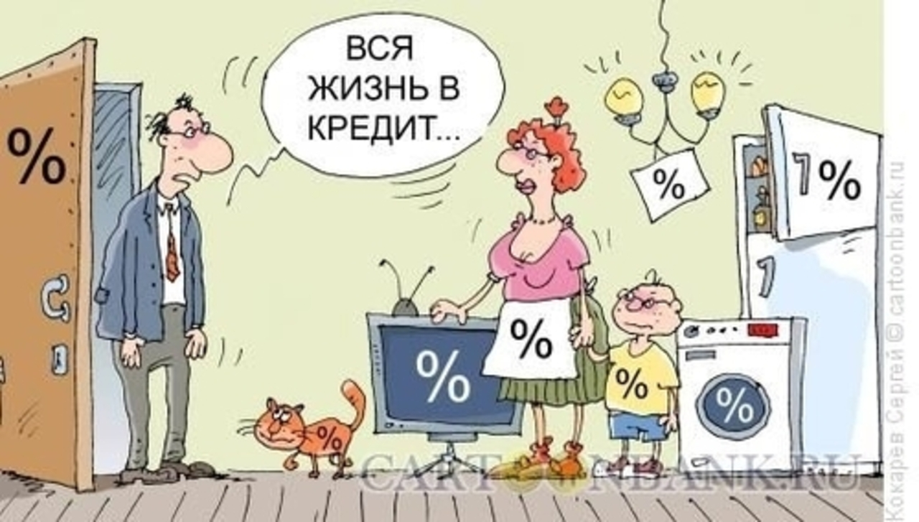
РОЛЬ КРЕДИТА В ЖИЗНИ ЧЕЛОВЕКА:
Кредиты не играют весомую роль в нашей жизни, но они стали неотъемлемой её частью.

Slide 8
Результаты исследования:

Slide 11
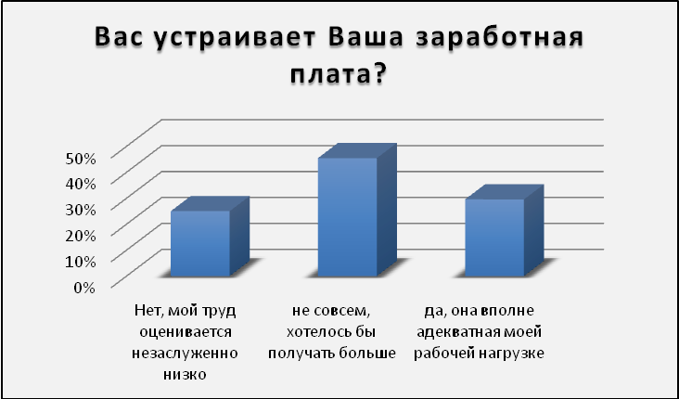

Slide 15
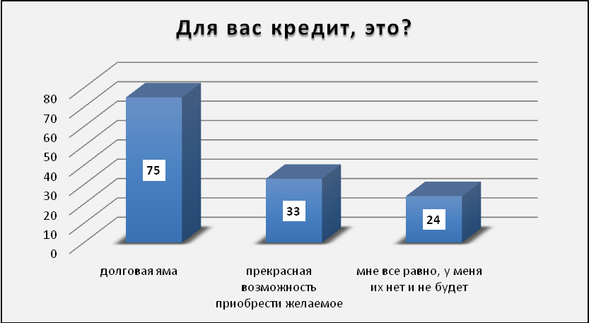

Slide 16
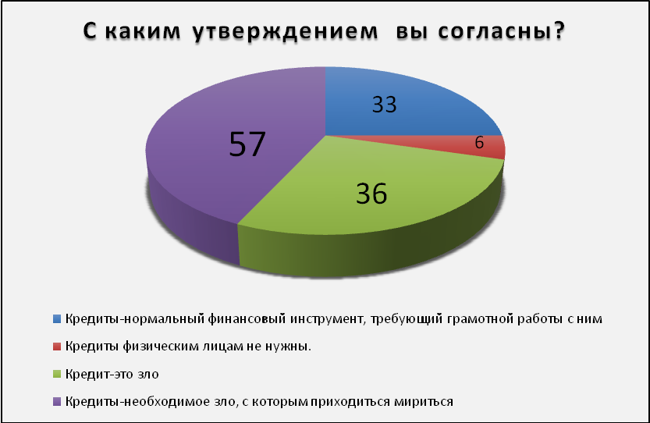

Slide 17
Вывод:
Перед тем как взять заем - объективно оцените свои возможности, желательно включить в расчеты незапланированные расходы, или допустить внезапную потерю одного из источников дохода. То есть, если подойти к вопросу ответственно, то проблем с кредитом у вас, скорее всего не возникнет, особенно если вы знаете основные принципы кредитования.

Slide 18
Список литературы:
Белоглазова Г.Н. Деньги, кредит, банки. - М., 2009. - 624 с.
Борисов А.Б. Большой экономический словарь. - М., 2009. - 860 с.
Деньги, кредит, банки / под ред. О.И. Лаврушина - .
Еженедельная бесплатная информационная газета Дворник № 574/ http://www.dvornik.ru/issue/574/10891/
История возникновения потребительского кредита -
Климович В.П. Финансы, денежное обращение, кредит. - М., 2005. - 352 с.
Литовских А.М., Шевченко И.К. Финансы, денежное обращение и кредит. - Таганрог, 2003. - 135 с.
Принципы и функции кредита -
Финансы, денежное обращение и кредит / под ред. М.В. Романовского, О.В. Врублевской. - М., 2006. - 543 с.
Чернецов С.А. Финансы денежное обращение и кредит. - М., 2008. - 527 с.

